Slide 1
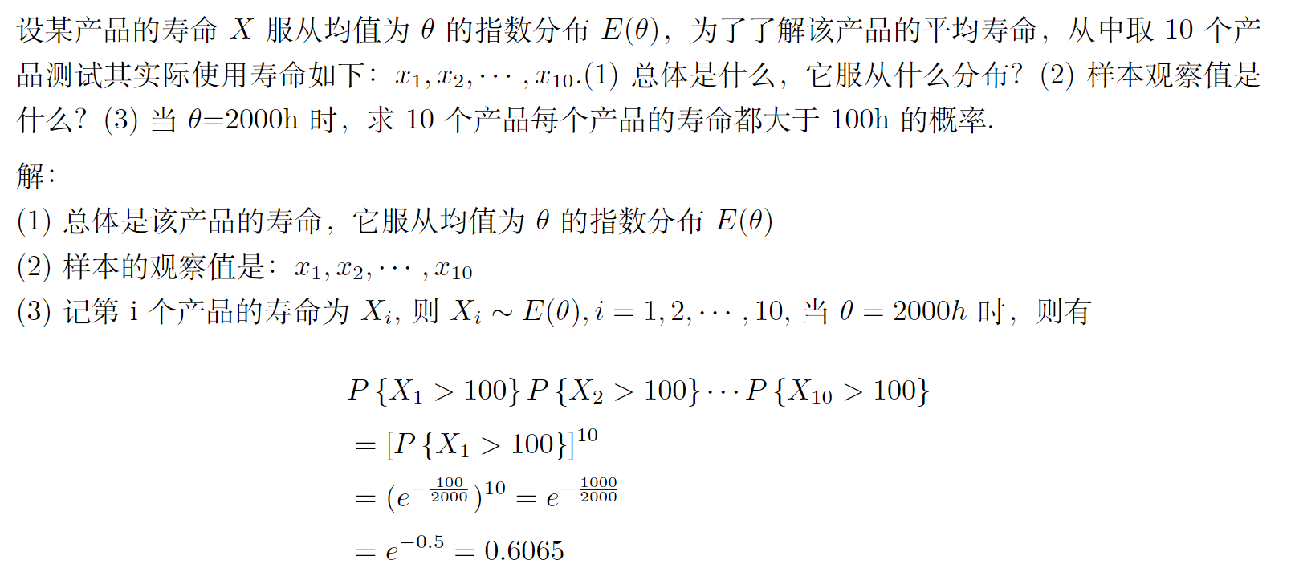
第1题答案：

Slide 2
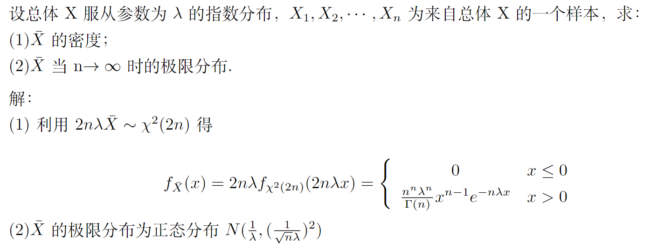
第2题答案：

Slide 3
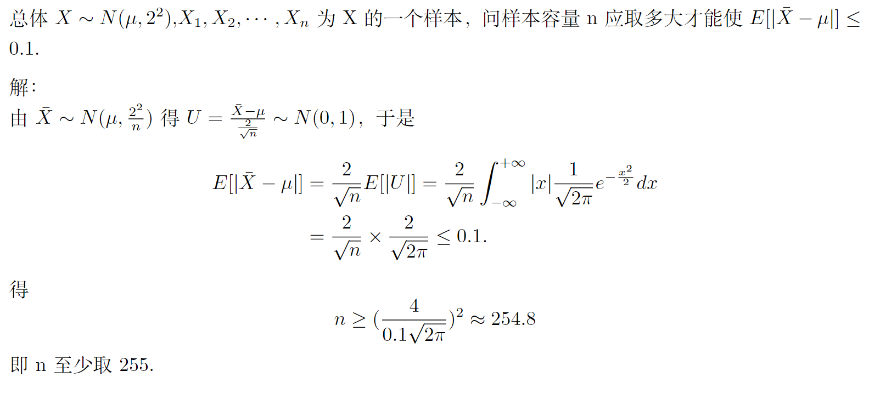
第3题答案：

Slide 4
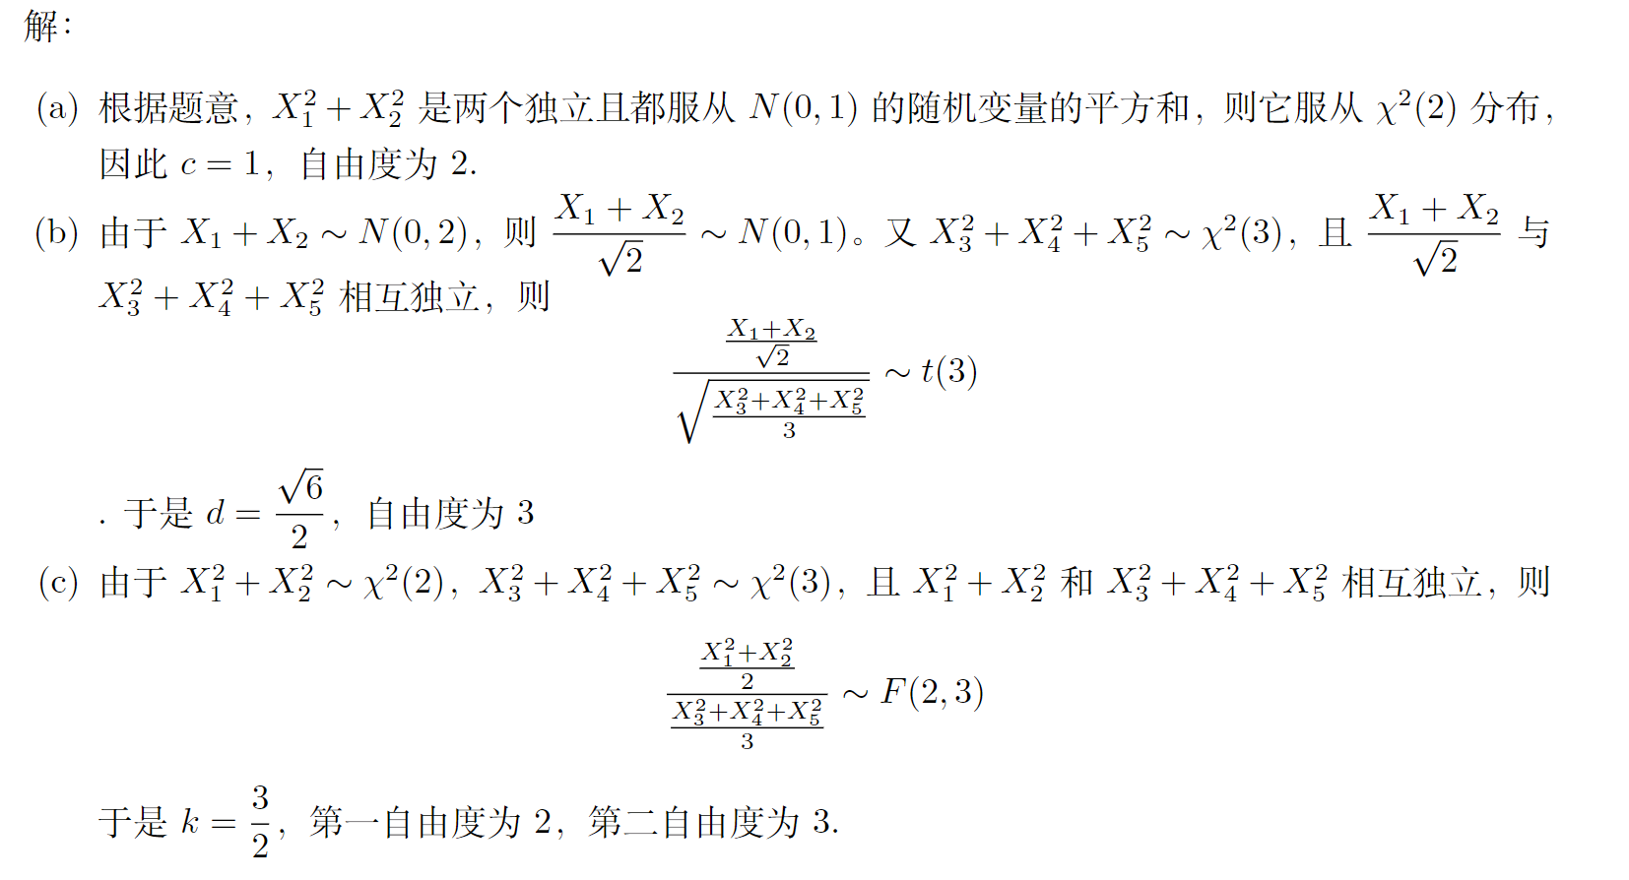
第4题答案：

Slide 5
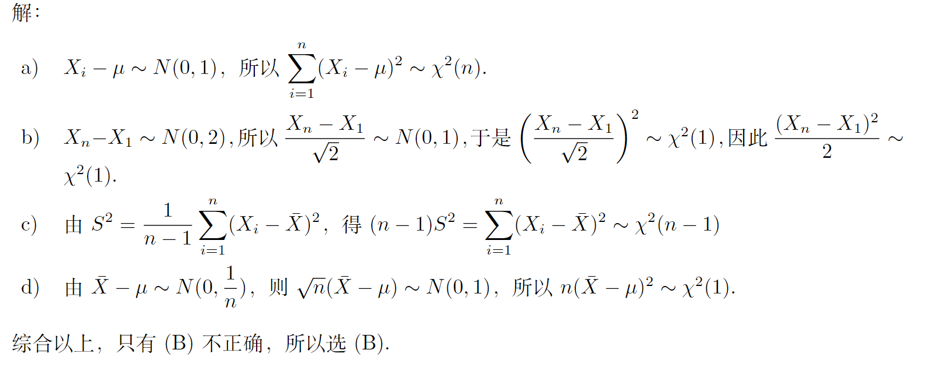
第5题答案：

Slide 6
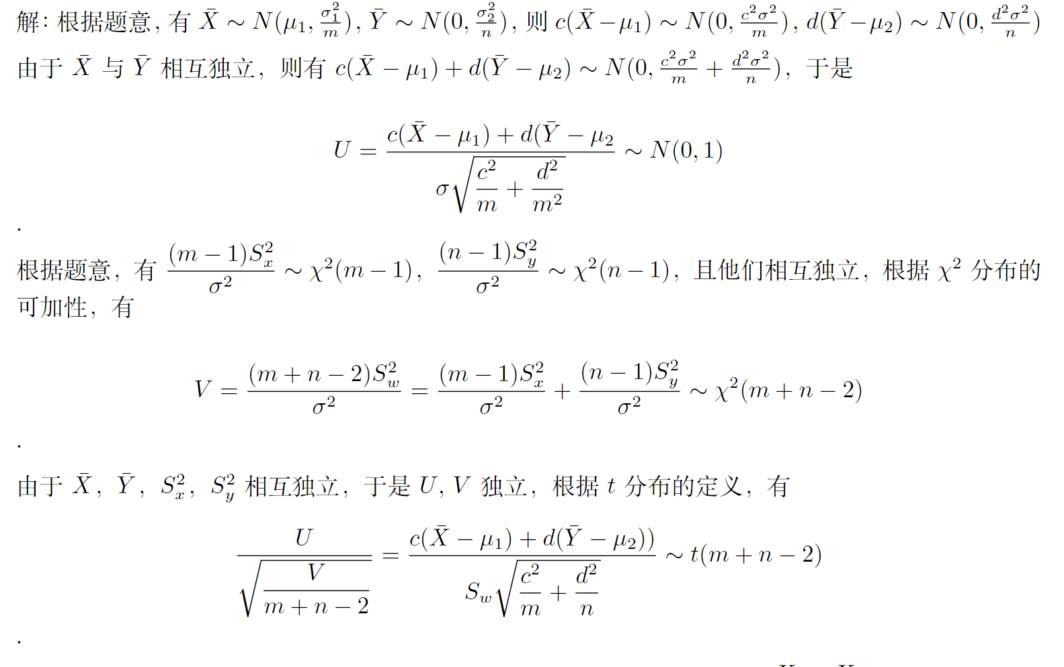
第6题答案：

Slide 7
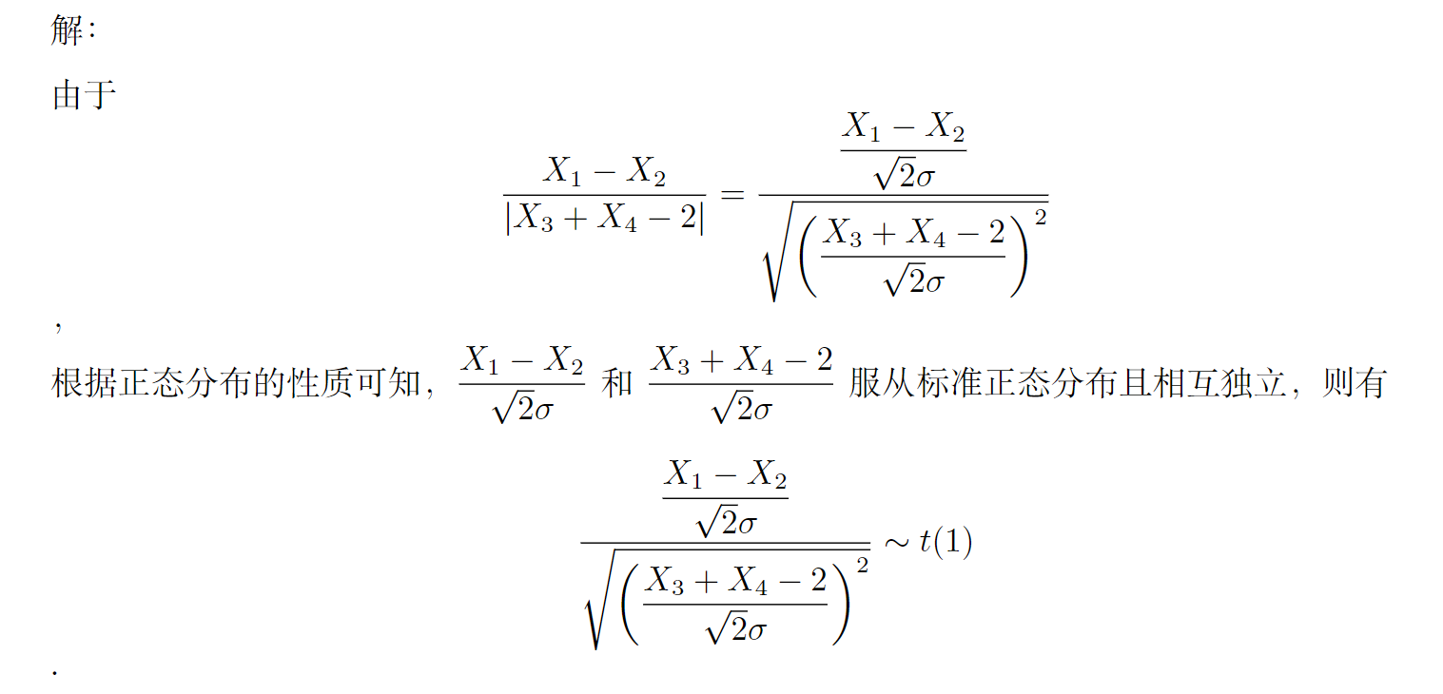
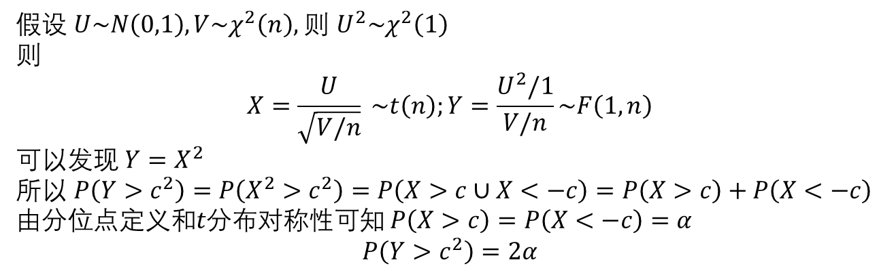
第7题答案：
第8题答案：
假设 $U\sim N\left(0,1\right), V\sim χ^{2}\left(n\right),$则 $U^{2}\sim χ^{2}\left(1\right)$
则
$$X=\frac{U}{\sqrt{V/n}} \sim t\left(n\right);Y=\frac{U^{2}/1}{V/n}\sim F\left(1,n\right)$$
可以发现 $Y=X^{2}$
所以 $P\left(Y>c^{2}\right)=P\left(X^{2}>c^{2}\right)=P\left(X>c∪X<−c\right)=P\left(X>c\right)+P\left(X<−c\right)$
由分位点定义和$t分布$对称性可知 $P\left(X>c\right)=P\left(X<−c\right)=α$
$$P\left(Y>c^{2}\right)=2α$$

Slide 8
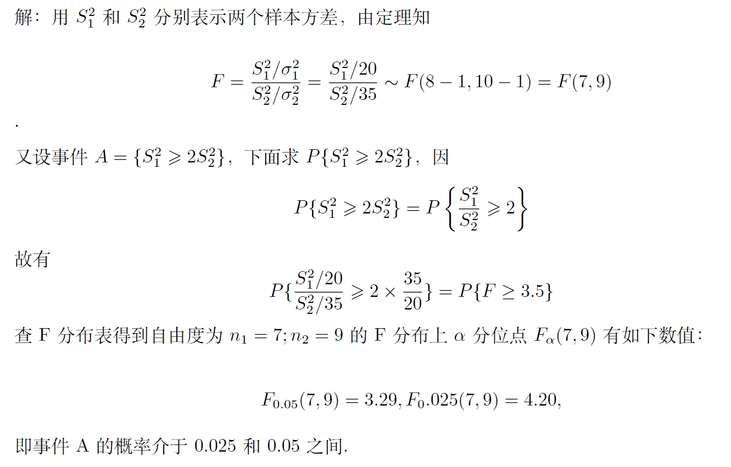
第9题答案：
利用excel中的FDIST函数可以求出确切值为0.042278

